Slide 1

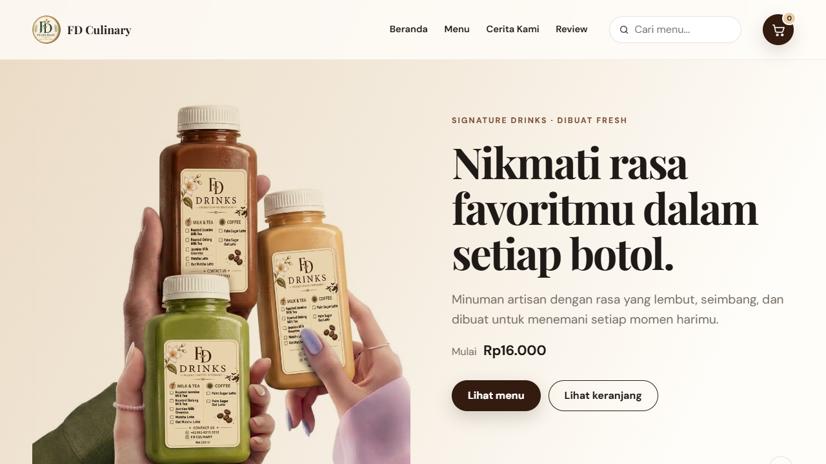
FD CULINARY
Website &
alur pesanan
Dokumentasi bagian situs dan proses order
Dari kebutuhan bisnis hingga invoice siap dilampirkan ke WhatsApp
Ringkasan implementasi terkini
Notes:
Beranda diambil langsung dari website proyek. Dokumen ini merangkum fungsi yang tersedia saat penyusunan.

Slide 2
FD CULINARY / DOKUMENTASI WEBSITE
PROSES PEMBUATAN
Tahapan penyusunan website
Kebutuhan katalog dan pemesanan diterjemahkan menjadi halaman dan alur yang mudah digunakan.
01
02
03
04
Kebutuhan
Konten
Tampilan
Alur order
Menu minuman, pilihan ukuran, harga, review, dan pemesanan lewat WhatsApp.
Daftar produk, foto, label, harga 250 ml dan 1 L, serta identitas FD Culinary.
Beranda, profil bisnis, katalog, review, dan footer disusun mengikuti gaya brand.
Pilihan ukuran, keranjang, invoice PNG, lalu komunikasi diteruskan ke WhatsApp.
Fokus produk saat ini: 8 minuman. Kategori kue dan pilihan Oat tidak ditampilkan pada katalog.
Dokumentasi berdasarkan versi website saat ini
02
Notes:
Ringkasan proses berdasarkan arahan klien, menu harga yang diberikan, aset foto dan label FD Culinary, serta implementasi pada public/index.html, src/data/catalog.js, src/js/app.js, dan src/css/styles.css.

Slide 3
FD CULINARY / DOKUMENTASI WEBSITE
BAGIAN WEBSITE
Halaman utama dan konten
Navigasi membawa pengunjung dari pengenalan brand ke katalog dan kanal komunikasi.
Header
Navigasi, pencarian menu, dan ikon keranjang.
Beranda
Foto hero, ringkasan brand, harga awal, dan tombol menuju menu.
Cerita Kami
Profil singkat, bahan pilihan, dan cara minuman diracik.
Menu Signature
Katalog minuman dengan filter Milk & Tea atau Coffee.
Video dan Review
Area video review serta carousel ulasan pelanggan.
CTA dan footer
Ajakan brand, identitas Freshly Crafted Beverages, Instagram, dan WhatsApp.
Dokumentasi berdasarkan versi website saat ini
03
Notes:
Konten dan anchor halaman diperiksa pada public/index.html. Cerita dan review menggunakan konten yang tersedia pada website saat ini.

Slide 4
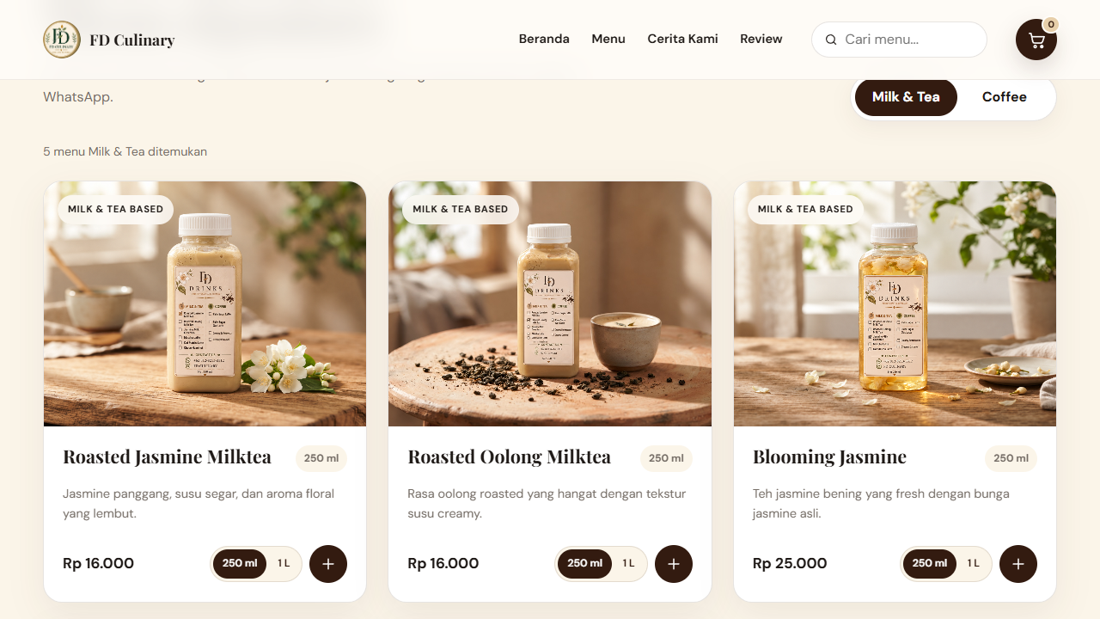
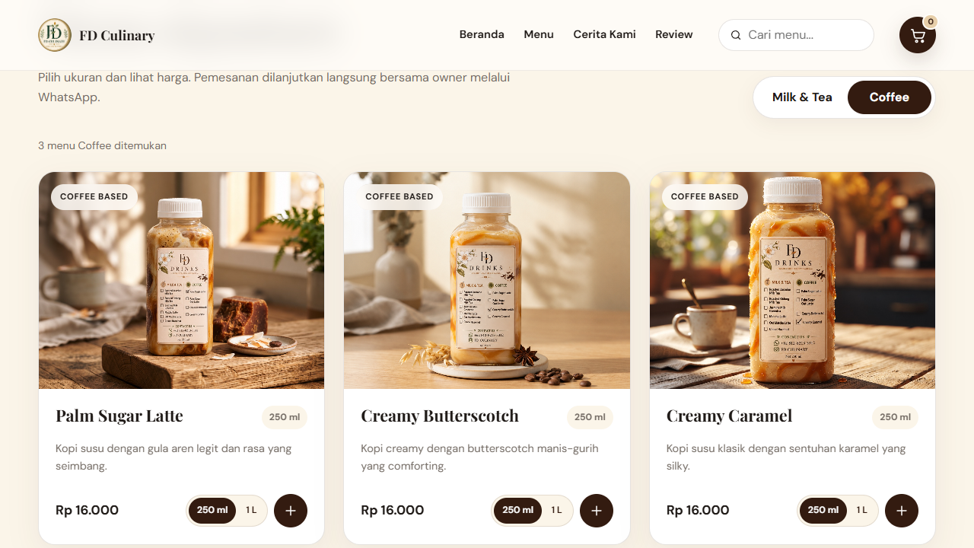
FD CULINARY / DOKUMENTASI WEBSITE
KATALOG
Katalog minuman
Delapan minuman dibagi menjadi dua kelompok. Semua kartu mulai dari ukuran 250 ml.
MILK & TEA · 5 MENU
COFFEE · 3 MENU
Pencarian membantu menemukan produk.
Pilihan 250 ml / 1 L mengubah harga dan skala botol tanpa memuat ulang katalog.
Dokumentasi berdasarkan versi website saat ini
04
Notes:
Jumlah produk dan data harga berdasarkan src/data/catalog.js. Besaran harga ukuran 1 L berasal dari daftar menu 2.jpg yang diberikan klien. Perubahan ukuran ditangani pada kartu produk di src/js/app.js dan src/css/styles.css.

Slide 5
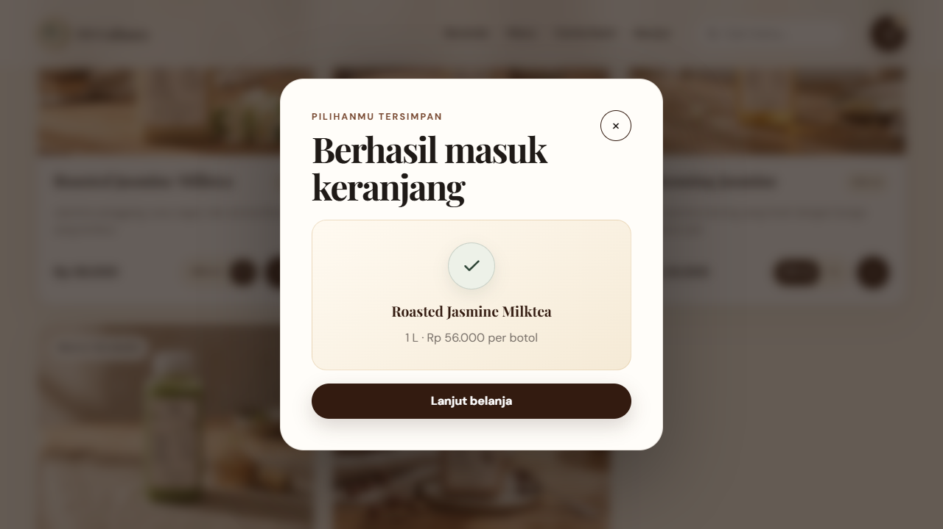
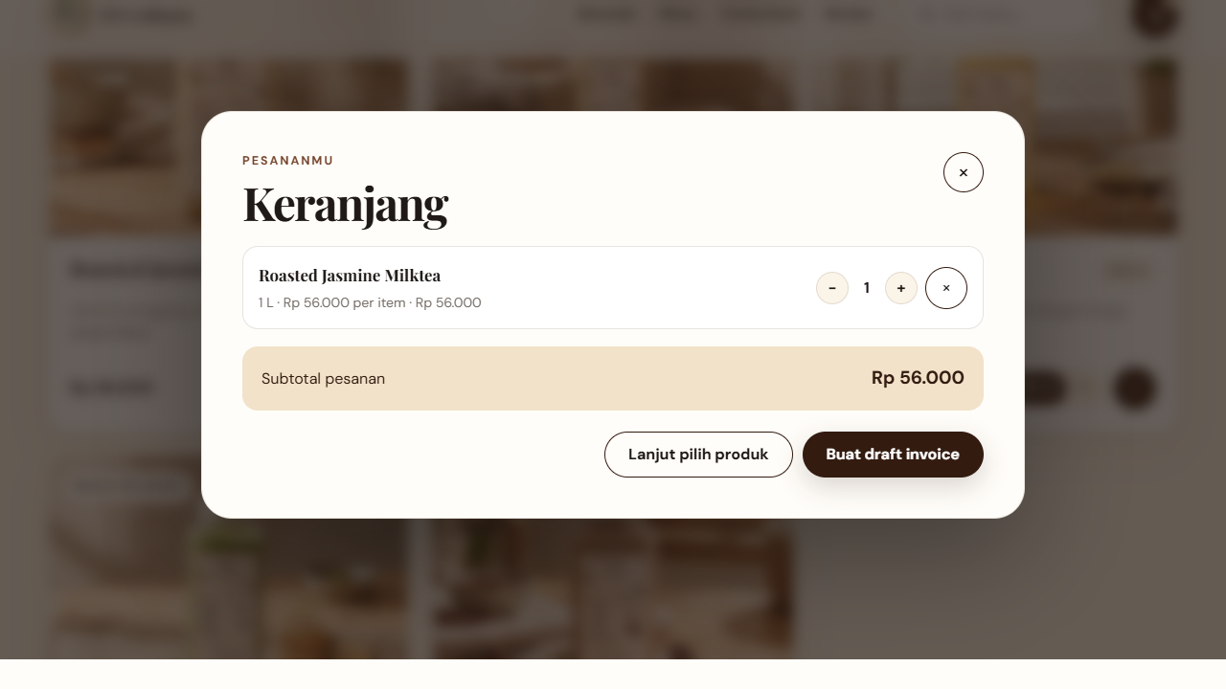
FD CULINARY / DOKUMENTASI WEBSITE
KERANJANG
Keranjang dan pemeriksaan order
Pelanggan memilih produk dan ukuran sebelum membuat draft invoice.
1 Pilih ikon plus
2 Periksa keranjang
Popup mengonfirmasi produk, ukuran, dan harga.
Atur jumlah, lihat harga per item, lalu periksa subtotal.
Dokumentasi berdasarkan versi website saat ini
05
Notes:
Keranjang berjalan sementara di browser. Tombol plus/minus dan hapus mengubah isi keranjang. Source: src/js/app.js dan public/index.html.

Slide 6
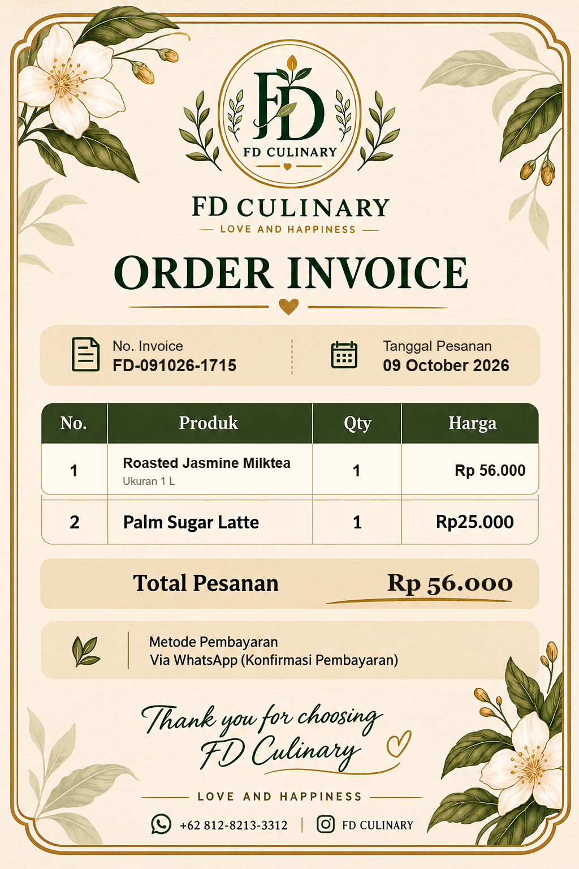
FD CULINARY / DOKUMENTASI WEBSITE
INVOICE PNG
Draft menjadi invoice final
Desain invoice mengikuti contoh invoice FD Culinary yang diberikan klien.
1
Draft
Pratinjau bertanda Draft Invoice dan belum memiliki nomor.
2
Periksa
Pastikan produk, ukuran, jumlah, harga, dan total sudah benar.
3
Konfirmasi
Unduh invoice PNG final dengan nomor FD-DDMMYY-HHMM.
4
Selesai
Setelah terunduh, keranjang kembali kosong. Simpan PNG untuk WhatsApp.
Dokumentasi berdasarkan versi website saat ini
06
Notes:
Nomor invoice dibentuk pada confirmAndDownloadInvoice() di src/js/app.js. Pengunduhan final membersihkan keranjang. Contoh invoice yang ditampilkan dibuat dari alur situs saat ini.

Slide 7
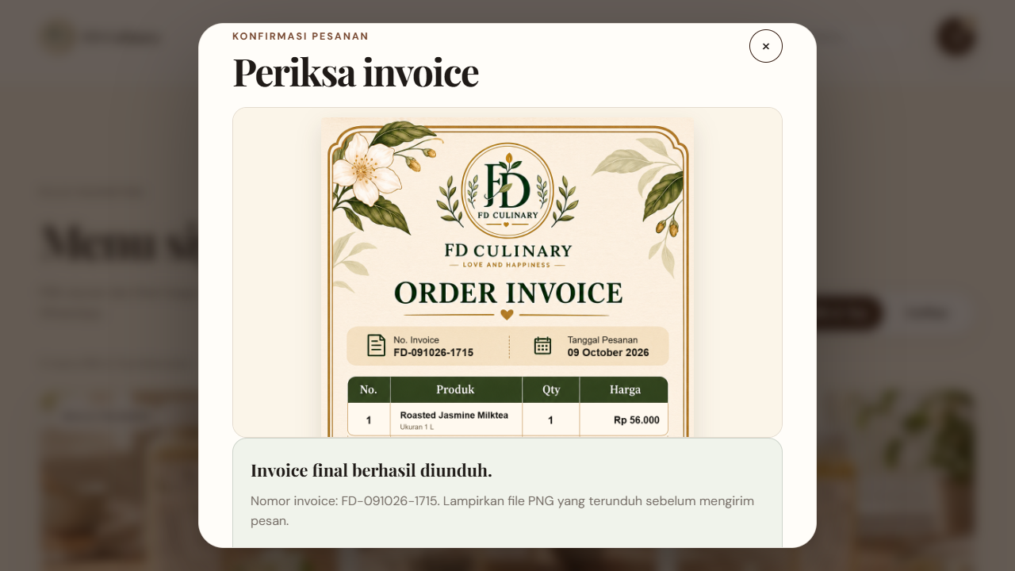
FD CULINARY / DOKUMENTASI WEBSITE
LANJUTAN PEMESANAN
Invoice dibawa ke chat WhatsApp
Website menyiapkan pesanan. Percakapan dan konfirmasi akhir berlangsung bersama owner.
PESAN AWAL
“Hay Kak FD Kulinary, aku ingin pesan”
Pilih Lanjut ke WhatsApp setelah invoice terunduh.
Lampirkan sendiri file invoice PNG pada chat.
Kirim pesan, lalu lanjutkan konfirmasi dengan owner.
Lampiran invoice dilakukan manual oleh pelanggan.
Dokumentasi berdasarkan versi website saat ini
07
Notes:
Tautan WhatsApp mengisi pesan singkat ‘Hay Kak FD Kulinary, aku ingin pesan’. Website tidak melampirkan file dan tidak mengirim pesan. Pelanggan memilih file PNG unduhan secara manual. Nomor tujuan berasal dari konfigurasi siteConfig pada src/data/catalog.js.

Slide 8
FD CULINARY / DOKUMENTASI WEBSITE
RUANG LINGKUP
Peran website dan owner
Batas fungsi yang perlu diketahui saat pelanggan menggunakan katalog.
WEBSITE FD CULINARY
PELANGGAN DAN OWNER
Menampilkan profil, katalog, review, dan harga.
Pelanggan melampirkan invoice dan mengirim chat.
Mengatur pilihan ukuran, keranjang, dan draft invoice.
Owner merespons untuk mengonfirmasi pesanan dan pembayaran.
Mengunduh invoice PNG dan membuka WhatsApp dengan pesan awal.
Tidak ada database order atau payment gateway. Keranjang tersimpan sementara di browser dan kosong setelah invoice final diunduh.
Alur singkat: pilih menu → cek keranjang → konfirmasi invoice → lampirkan di WhatsApp.
Dokumentasi berdasarkan versi website saat ini
08
Notes:
Batas fitur berdasarkan source saat ini: keranjang disimpan sebagai Map dalam state aplikasi; tidak ada penyimpanan order di database atau pemrosesan pembayaran. WhatsApp dibuka menggunakan tautan click-to-chat.

